Slide 1
Hemläxa
Johan, Maria och Mats

Slide 2
Efterfrågeforum
- dialog och mötesplats
Öka den gemensamma kunskapen om efterfrågan från arbetsgivare och branscher genom presentationer och dialog
Öka dialogen och kontakten mellan branscher/arbetsgivare och ansvariga i länets kommuner
Bidra till att arbetsgivarnas rekryterings- och kompetensbehov som kan tillgodoses genom gymnasial vuxenutbildning identifieras

Slide 3
Effekter på längre sikt
Fler ska påbörja och avsluta en yrkesutbildning inom bristyrken och regionala styrkeområden, på gymnasial nivå.
Öka anställningsbarheten genom ökad samverkan mellan utbildning och arbetsliv i planering och genomförande av utbildning
Livskraftiga verksamheter och företag som kan rekrytera rätt kompetens
Ett jämställt arbetsliv

Slide 4
Källa: SuperCross, SCB (2017)
Notes:
Till arbetslösa räknas RAKS-aktiviteterna ”Arbetslöshet”, ”Arbetsmarkn.politisk åtgärd” och ”Ekonomiskt bistånd (socialbidrag)”.
Personer med okänd utbildning ingår inte, totalt 2121 personer (1,3 procent) av 163138 personer i Örebro län 20-64 år.
En stor del av de med högsta utbildningsnivå ”folkskola” är utrikes födda. Totalt i Örebro län 20-64 år är 4419 (84 procent) av 5246 utrikes födda. I åldersgruppen 20-39 är 2025 (93 procent) av 2174 utrikes födda.

Slide 5
Källa: SuperCross, SCB (2017)
Notes:
Etiketterna anger antal personer avrundat till 10-tal.
Till arbetslösa räknas RAKS-aktiviteterna ”Arbetslöshet”, ”Arbetsmarkn.politisk åtgärd” och ”Ekonomiskt bistånd (socialbidrag)”.
Personer med okänd utbildning ingår inte, totalt 2121 personer (1,3 procent) av 163138 personer i Örebro län 20-64 år.
En stor del av de med högsta utbildningsnivå ”folkskola” är utrikes födda. Totalt i Örebro län 20-64 år är 4419 (84 procent) av 5246 utrikes födda. I åldersgruppen 20-39 är 2025 (93 procent) av 2174 utrikes födda.

Slide 6
Källa: E3, Regionala matchningsindikatorer, SCB (2017)
Notes:
Att göra: Kontrollera hur stor andel i respektive utbildningsgrupp som är egenföretagare och om det skulle kunna göra statistiken missvisande.

Slide 7
Samband mellan skillnaden i matchad förvärvsgrad mellan kvinnor och män och andelen kvinnor/män, efter utbildningsgrupp
Örebro län, 2015, 20-64 år
Utbildningsgrupp | Matchad förvärvsgrad, procent, kvinnor | Matchad förvärvsgrad, procent, män | Skillnad kvinnor - män, procentenheter | Andel kvinnor, procent
73OX vård- och omsorgsutb.; övrig gymn. utb. i hälso- och sjukvård | 66,5 | 45,3 | 21,2 | 90,3
73B barn- och fritidsutbildning, gymnasial nivå | 45,7 | 24,5 | 21,2 | 80,1
33H handel- och administrationsutbildning, gymnasial nivå | 38,1 | 37,6 | 0,5 | 69,0
83R restaurang- och livsmedelsutbildning, gymnasial nivå | 39,5 | 31,7 | 7,8 | 61,3
63Z naturbruksutbildning, gymnasial nivå | 24,7 | 41,9 | -17,2 | 44,8
53I industriutbildning, gymnasial nivå | 25,2 | 54,0 | -28,8 | 12,3
53A+55Q gymnasieingenjörsutbildning | 44,3 | 55,7 | -11,4 | 9,8
83T transportutbildning, gymnasial nivå | 31,5 | 56,8 | -25,3 | 9,6
53B byggutbildning, gymnasial nivå | - | 68,1 | - | 5,1
53E data-, el- och energiteknisk utbildning, gymnasial nivå | 31,0 | 64,0 | -33,0 | 4,4
53F fordonsutbildning, gymnasial nivå | 29,6 | 63,5 | -33,9 | 3,1
53R vvs- och fastighetsutbildning, gymnasial nivå | - | 65,0 | - | 1,2
Källa: E3, Regionala matchningsindikatorer, SCB (2017)
Notes:
Föregående diagram i tabellform

Slide 8
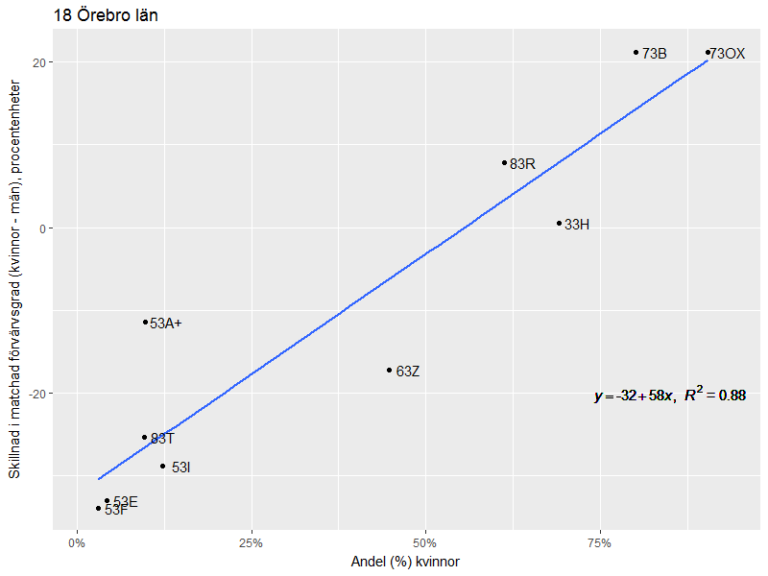
Samband mellan skillnaden i matchad förvärvsgrad mellan kvinnor och män och andelen kvinnor/män, efter utbildningsgrupp
Örebro län, 2015, 20-64 år
Högre matchningsgrad för kvinnor
än män
Högre matchningsgrad för män
än kvinnor
Källa: E3, Regionala matchningsindikatorer, SCB (2017)
Notes:
Nästa bild visar diagrammet i tabellform

Slide 9
Källa: U1a, Regionala matchningsindikatorer, SCB (2017)
Notes:
Uppdelning i kvinnor/män saknas hos SCB.
Vad är 13Z och 43Z för utbildningar? Är det framförallt utländska utbildningar?

Slide 10
Källa: E2a ,Regionala matchningsindikatorer, SCB (2017)

Slide 11
Reflektion och frågor:
Kan underlaget bidra till att vi lyckas med Efterfrågeforum?
Vad är era erfarenheter? Har ni tagit fram underlag för målgruppen?
Övrigt?

